Slide 1
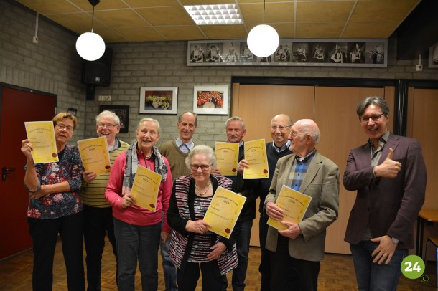
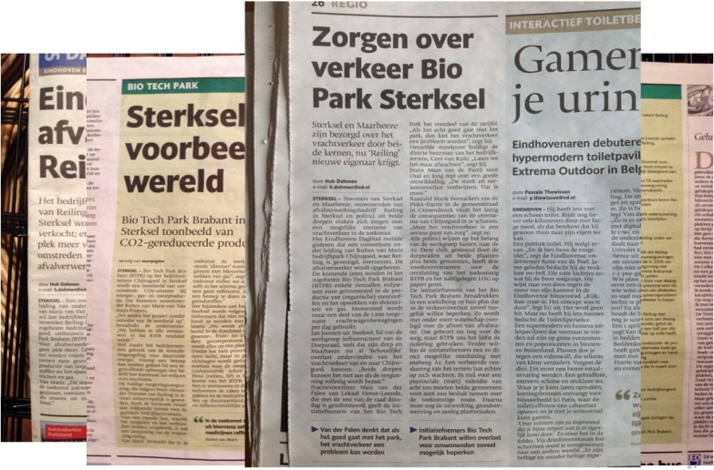
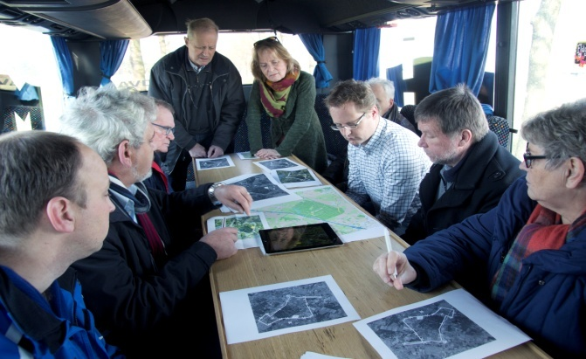
Dorpsraad Sterksel
De dorpsraad staat voor verbetering van de leefbaarheid in Sterksel.
- De dorpsraad is spreekbuis voor de inwoners van Sterksel en klankbord naar het
bevoegd gezag. - De dorpsraad wil verbinden, niet verdelen. - De dorpsraad denkt mee in oplossingen en in participatie.
Hoofdthema’s:
Wonen, welzijn en zorg
Dorpshuis
Infrastructuur
Omgeving, Energie & Milieu
Burgerinitiatieven
Communicatie
Algemene zaken

Slide 2
Wat hebben we samen de afgelopen periode bereikt?
Samenwerking met gemeenteraad, college en dorpsraad Sterksel heeft voor ons tot de volgende resultaten geleid:
WWZ (Wies de Haan)
Bibliotheekpunt in de Valentijn, en ontmoetingspunt ‘de huiskamer van Sterksel’
Openbaar vervoer op maat is verbeterd; pinautomaat is behouden; duofiets is beschikbaar
Gebruik van glasvezel voor bewoners van het buitengebied
Integratie tussen bewoners van de wijk Kloostervelden en van de kern van Sterksel loopt goed, bewoners van de Kloostervelden doen volop mee aan activiteiten in het dorp en andersom
De inzet van inwoners als vrijwilliger, buurtcontactpersoon, dorpswinkelmedewerker, bij het dorpshuis of bij een vereniging is onverminderd groot. Veel inwoners zijn klant van onze winkel of lid van een vereniging
Infra (Henk Kerkers)
Verbinding met Kloostervelden voor langzaam verkeer
Aanvullende maatregelen Heezerweg en Past. Thijssenlaan worden alom gewaardeerd, ook de beperkende maatregelen sluipverkeer A2
Albertlaan als toegangsweg voor Kloostervelden
Kloosterlaan als verbindingsweg staat in de planning

Slide 3
Wat hebben we samen de afgelopen periode bereikt? (2)
Samenwerking met gemeenteraad, college en dorpsraad Sterksel heeft voor ons tot de volgende resultaten geleid:
Dorpshuis (Wim Camp)
Rapport PON blijft de basis voor aanpassing van Valentijn
Verduurzaming en verbouwing staan op de agenda
Milieu (Toine leemans)
Aandacht van de provincie voor luchtkwaliteit Poort 43 en realisatie van tijdelijke meetpalen
Geen ondersteuning van gemeente bij onderzoek naar logistiek centrum
Energie:
Communicatie en enquêtes
Samenwerking tussen gemeente en dorpsraden (intensieve participatie)
Omgeving
Participatie in concept 2.0 omgevingsvisie van de gemeente (participatie)
Communicatie (Anton Mynott / Paul Klinkhamer)
Nieuwe website is gelanceerd en redactie is uitgebreid met het oog op versterking van de dialoog met het dorp
Enquêteres en info avonden

Slide 4
Wonen, Welzijn & Zorg 2022 e.v.
Uitdaging
Wij streven ernaar goed toegerust te zijn voor een toekomst met: een verdere doorontwikkeling van de wijk Kloostervelden; een toenemend aantal mensen met dementie; langer (zelfstandig) thuis wonen van jeugd en ouderen; mobiliteit op maat; groter beroep op zelfredzaamheid en betrokkenheid met elkaar.
Verder investeren in een leefbaar Sterksel?
Het is prettig leven op Sterksel, er gaat heel veel goed! We koesteren ons prachtige sociaal netwerk zoals de buurtcontactpersonen en alle vrijwilligers (ca. 65% van alle inwoners). We werken hard aan een schoon, groen, rustig en toch levendig dorp. We richten ons op alle (toekomstige) bewoners en het op peil houden/uitbreiden van voorzieningen. Iedereen is en blijft welkom en niemand valt ongewild buiten de boot. We streven naar maximale participatie o.a. door voor nieuwe bewoners een welkom- en kennismakingsbijeenkomst te organiseren, een dorpshuis als ontmoetingsplek voor alle bewoners en daarmee een fundament te leggen voor een warm ‘thuisgevoel’ in ons dorp.
Waarmee kunt u voor inwoners van Sterksel het verschil maken?
Blijven ondersteunen van de jaarlijkse kennismakingsbijeenkomst ‘Welkom op Sterksel’ en van projecten ZOEM, wandelmaatje en duo-fietsen
Faciliteren van een duurzame bestemming van het VIC terrein met oog voor draagvlak in het dorp
Optimalisatie van voorzieningen en gedifferentieerd woningaanbod (o.a. levensloopbestendigheid).

Slide 5
Infrastructuur 2022 e.v.
Uitdaging
Wij streven naar geen vrachtverkeer m.b.t. Poort 43 door Sterksel en geen sluipverkeer vanaf de snelwegen door de dorpen. Ook willen wij dat de verkeerstromen van en naar (agrarische) bedrijven, bedrijventerreinen, en werklocaties als Kempenhaeghe, Providentia in goede banen worden geleid.
Verder investeren in mobiliteit in en rondom Sterksel
We hopen op snelle voortzetting van de ontsluitingsweg Poort 43 en afronding aansluiten van aanvullende maatregelen in Sterksel en Maarheeze. Daarnaast hopen we op een verbetering van de doorstroming op de A2 en blijvend verhinderen van sluipverkeer. We mikken op een 50% reductie van verkeer in Heeze, Leende, Sterksel door de realisatie van de Centrale As. Zwaar/agrarisch verkeer willen we buiten de kern houden, door verharding van de Kloosterlaan en het verbinden van het Peelven met het Turfven (Ronde Bleek).
Waarmee kunt u voor inwoners van Sterksel het verschil maken?
Realisatie van de verbinding Grote Bleek naar A2 (SMNA2)
Verharding Kloosterlaan met een veilige oplossing voor Heezerweg-Albertlaan (verleiden om doorgaand verkeer vanuit Heeze af te laten draaien richting Kloosterlaan)
Het realiseren van de verharding van de Ronde Bleek (Turfven – Peelven)
Faciliteren van uitbreiding elektriciteitsnetwerk en laadpalen
Verbeteren van voet-/fietspadenen bermonderhoud; kwaliteitsverbetering van wegen-met-recht-van-overpad; veilige fietsverbinding naar Leende; recreatief fietspad Someren-Peelven; ontsluiting Kloostervelden en achterliggend gebied.

Slide 6
Milieu / Poort 43 2022 e.v.
Uitdaging
Wij streven naar nul (stank)overlast van mestverwerking en compostering vanuit Poort 43. Wij vragen de gemeente en provincie op geen enkele manier mee te werken aan nieuwe plannen op Poort 43, tenzij de omgeving wordt gevrijwaard van de huidige overlast (geur en geluid). Ook willen wij geen nieuwe bron van overlast door bijv. effecten van een eventueel logistiek centrum op het terrein.
Verder investeren in een goed milieu in Sterksel
Borgen van veiligheid en voorkomen van stank- en geluidsoverlast, emissie van (fijn)stof en gassen vanuit Poort 43 is urgent. Belangrijk hierbij is het continu meten van vervuiling door meetpalen.
Een goed functionerend klachtenloket, betere terugkoppeling door omgevingsdienst naar inwoners van Sterksel ondersteund door goede communicatie. Daarnaast zorgen jaarlijkse externe audits (incl. transparante communicatie van verbeteringsplannen) voor betere acceptatie in Sterksel. We zien graag harde afspraken en monitoring voordat er sprake kan zijn van een eventueel logistiek centrum.
Waarmee kunt u voor inwoners van Sterksel het verschil maken?
Ondersteuning van de dorpsraad om sluitende afspraken te maken met de bedrijven op Poort 43 over reductie van overlast en transparantie van de resultaten van externe audits
Het betrekken en ondersteunen van omwonenden en de dorpsraad bij het opstellen van een programma van eisen en de beoordeling van de aanvraag voor een revisievergunning Poort 43
Ondertekening Schone lucht akkoord door gemeente Heeze-Leende .

Slide 7
Dorpshuis Valentijn 2022 e.v.
Uitdaging
Wij streven naar een toekomstbestendig duurzaam en aansprekend dorpshuis dat ruimte biedt voor alle bewoners van Sterksel met activiteiten van de verenigingen; ondersteuning aan ouderen (langer zelfstandig wonen); activiteiten van jeugd en jongeren; bibliotheek en huiskamer (voor ouderen en jongeren); leerzame workshops. Het PON rapport vormt de basis en geeft de gewenste richting aan.
Verder investeren in een eigentijds Dorpshuis
Aanpassingen en verduurzaming van het gebouw aan de wensen van huidige en toekomstige gebruikers, met nieuwe gebruiksmogelijkheden en intensivering van het gebruik. Een werkgroep doet nu een uitgebreid onderzoek bij de verenigingen en gebruikers. Met de resultaten daarvan gaan we met de gemeente een plan maken om het dorpshuis weer geschikt te maken voor de toekomst voor meer activiteiten en als centrale ontmoetingsplaats voor de inwoners van Sterksel.
Waarmee kunt u voor inwoners van Sterksel het verschil maken?
Als eigenaar van het gebouw kan de gemeente zorgdragen voor de noodzakelijke aanpassingen, modernisering en verbetering van de gebruiksmogelijkheden, en verduurzaming
Ondersteuning bij het starten van nieuwe activiteiten om het dorpshuis een grotere rol te laten spelen in de gemeenschap.

Slide 8
Omgeving en Energie 2022 e.v.
Uitdaging
We streven ernaar dat de dorpsraad participeert in grotere projecten en dat informatie erover actueel en volledig wordt verstrekt. Ook streeft we ernaar dat de opwekking en opslag van energie (en warmte) de gezondheid en welbevinden van de inwoners niet nadelig beïnvloeden. Wij participeren daarom in de energie-transitie 2030 – 2050.
Waar willen we naar toe?
Doelstelling is om vanaf het begin te participeren in alle grotere onderwerpen in/om Sterksel:
Participatie middels een vaste stoel voor de dorpsraad in voor Sterksel relevante omgevingstafels
Voortzetting van betrokkenheid van dorpsraden bij het opstellen van de energie- en warmtetransitie projecten binnen Heeze-Leende; verkenning van de mogelijkheden voor een coöperatieve aanpak.
Waarmee kunt u voor inwoners van Sterksel het verschil maken?
Concrete afspraken over inbreng van de dorpsraad aan de voorkant bij het opzetten van een omgevingsPLAN voor Sterksel
Bijdrage van de gemeente om inwoners via de dorpsraad te betrekken bij, en te informeren over de energie- en warmtetransitie.
Minimaliseren van de kans op gezondheidseffecten en overlast bij energie opwekking
Ondersteuning van energiecoöperatie die werkt met optimale betrokkenheid van inwoners en met 100% coöperatief eigendom (eigendom zo lokaal mogelijk)
Subsidiëring en financieringsregeling voor maatregelen richting energie-neutraliteit.

Slide 9
Communicatie 2022 e.v.
Uitdaging
We streven naar een leefbaar en prettig Sterksel waar het goed wonen is en waar de dorsraad gedragen wordt door de bewoners van het dorp. Door intensieve communicatie weet de dorpsraad wat er speelt, en welke belangen en uitdagingen er zijn. Daarmee heeft zij het mandaat om namens het dorp te kunnen spreken en de -soms tegenstijdige belangen- te kunnen behartigen richting gemeente, provincie en andere betrokken partijen.
Waar willen we naar toe?
De dorpsraad bestaat uit vrijwilligers, met het mandaat van de bewoners van Sterksel om in gesprek te zijn met alle betrokken partijen. De dorpsraad weet het sentiment van haar achterban juist te verwoorden, doordat zij door de juiste communicatie in contact blijft met de bewoners van Sterksel. We willen dat doen door het verder versterken van de huidige website en de onafhankelijke redactie, het regelmatig vergaren van meningen van bewoners middels enquêtes en het rondbrengen van huis aan huis informatiebladen.
Waarmee kunt u voor inwoners van Sterksel het verschil maken?
De dorpsraad tijdig te informeren en zodoende de communicatie naar inwoners te verbeteren.
Financiële ondersteuning bij het mogelijk maken van aantrekkelijk drukwerk zoals huis aan huis informatie over relevante onderwerpen, om zo dialoog te starten / voeren
Aan te sluiten bij informatie avonden die de dorpsraad organiseert (goed voorbeeld is de samenwerking bij informatie over de energietransitie).

